Slide 1
SVĚT MEZI DĚTMI V MŠ VORÁČOVSKÁ CZ.07.4.68/0.0/0.0/17_045/0000953 je spolufinancován Evropskou unií.
Stáž Řecko Bc. Iva Kopecká, Andrea Kvapilová 6.6.- 9.6.2021

Slide 2
Vzdělávací systém
Řecký vzdělávací systém
Povinná školní docházka je pro děti od 5 do 15 let (předškoláci, ZŠ, zakončené gymnáziem)
Školní rok - 11.9. – 21.6. (v průběhu školního roku mají děti - vánoční prázdniny, velikonoční prázdniny - 2 týdny, státní a místní svátky cca 6 dní). V době letních prázdnin jsou školy uzavřené.
Vzdělávací systém má 3 stupně primární: 1 - předškolní vzdělávání (od školního roku 2021 – 2022 bude povinná předškolní docházka pro děti již od 4 let 2 - základní vzdělávání
sekundární: 1 - nižší (gymnázia 3 roky) 2 - vyšší (lyceum 3 roky)
terciální: vysoké školy
Další školy – soukromé, Waldorfská, Montessori atd.
Vzdělávací jazyk - řečtina, od 1. třídy angličtina, od 5. třídy – volitelný ( francouzština, němčina atd.)
Vzdělávací programy připravuje Pedagogický institut a schvaluje ho Ministerstvo školství a náboženských záležitostí. Ministerstvo též zajišťuje pro školy učebnice, které jsou pro všechny stejné a jsou i přístupné ke stažení na stránkách ministerstva zdarma.
Klasifikace ve školách je 1 – 10 / 10 nejlepší/, 2. stupeň 1 - 20

Slide 3
Český vzdělávací systém
Povinná školní docházka je pro děti od 6 do 15 let + povinná předškolní docházka 1 rok před nástupem do ZŠ
Školní rok od 1.9. do 30.6. (v průběhu školní roku mají děti podzimní prázdniny 2 dny, vánoční prázdniny do max. 14 dnů, jarní prázdniny 1 týden, velikonoční prázdniny 1 den, státní svátky). V době letních prázdnin – 2 měsíce, je zajištěn provoz MŠ i ZŠ v rámci obcí
Vzdělávací systém má 3 stupně:
předškolní vzdělávání: rok před nástupem do ZŠ
primární vzdělávání: základní škola
sekundární vzdělávání: základní a střední škola
terciální: vyšší odborná škola, vysoká škola
Další školy – soukromé, církevní, Waldorfská, Montessori atd.
Vzdělávací jazyk je český, od 1. třídy se vyučuje angličtina, od 7. třídy jiný jazyk dle výběru žáka
Systém vzdělávání řídí Ministerstvo školství, mládeže a tělovýchovy České republiky dle Školského zákona. Obsah výuky definuje globálně Národní program vzdělávání ČR ( Bílá kniha), na který navazuje Rámcový vzdělávací program dle stupňů vzdělávacího systému, ze kterého školy zpracovávají vlastní Školní vzdělávací program.

Slide 4
Řecké předškolní vzdělávání
Mateřské školy:
Přijímací řízení zde neprobíhá, děti jsou do mateřských škol přijímány dle spádových oblastí.
polodenní – provozní doba 8:30 – 13:00 personální obsazení – pouze jeden pedagog ( ředitel je zároveň učitel)
celodenní – provozní doba 7:45 – 16:00 personální obsazení – 2 pedagogové (ředitel + učitel). Pracovní doba učitelů je dána zákonem - jeden rok má jeden učitel stále ranní službu, druhý učitel odpolední. Po roce se pracovní doba vymění.
Ve třídě je maximálně 25 žáků
Vzdělávací cíle - rozvoj kognitivních schopností, sociálních dovedností, komunikačních dovedností, kreativity, základy matematických pojmů, symbolů a výtvarné a pracovní činnosti, pohybové aktivity
Stravování není zajištěno školou, děti si přinášejí jídlo z domova. V ekonomicky slabších lokalitách poskytuje obědy dětem stát nebo neziskové organizace.
Učitelé mají vysokoškolské vzdělání. Do škol je umísťuje Ministerstvo školství a náboženských záležitostí dle bodového systému.

Slide 5
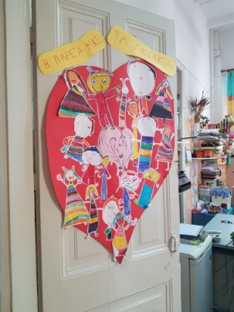
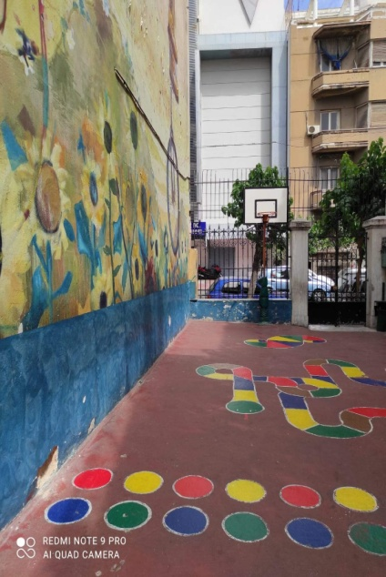
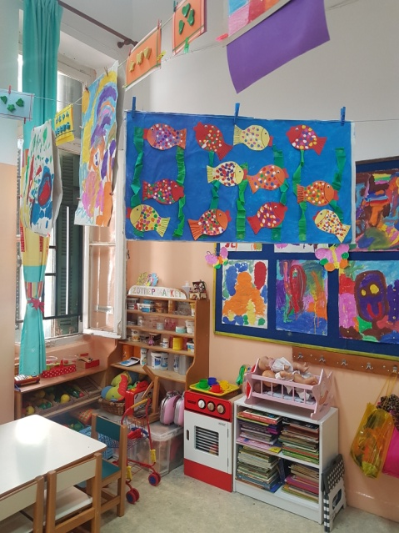
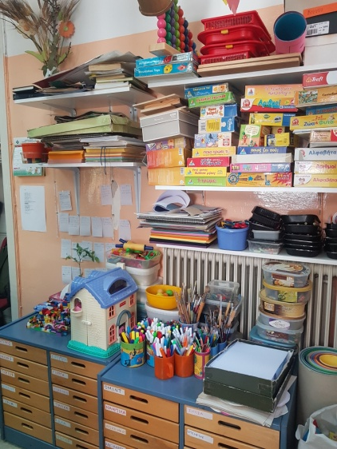
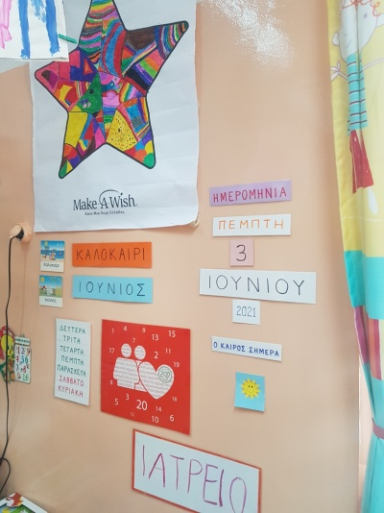
31. mateřská škola v Aténách = Το 31ο Νηπιαγωγείο Αθηνών
Sídlí ve staré dvoupodlažní neoklasicistní budově na ulici Aristotelous 55.
Polodenní školka- provoz 8:30 - 13:00 hod.
Paní učitelka Natása je zároveň i ředitelkou
Mateřskou školu navštěvuje 18 dětí, 100% dětí je zde OMJ ( Bangladéš, Sýrie, Gruzie, Kongo, Nigérie, Egypt)
Třída rozdělena do projektových koutků, které jsou zaměřeny na výtvarné, hudební, námětové činnosti. Škola zařazuje projekty do aktivit, které stanovuje ministerstvo. Jídlo dováží dětem charita
Učitelka využívá metodu Freinet. Zakladatelem byl francouzský učitel a teoretik pracovních škol Célestin Freinet (1896–1966) vypracoval koncepci, podle které se třída má vybavit různými pomůckami a pracovními kouty, ve kterých se děti mohou individuálně nebo ve skupinách věnovat činnostem v oblasti přírodních věd, techniky, domácí práce, umělecké tvorbě či jazykové komunikaci. Tyto školy jsou nejvíce rozšířeny ve Francii, Belgii, Nizozemí. Děti s OMJ se jazyk učí pomocí odposlouchávání, nápodobou, piktogramy a popisem vlastních obrázků, předmětů kolem sebe. ( učitelka píše do obrázků) učitelka využívá ve třídě tzv. schůzí, kde s dětmi řeší plánování výletů, projektů, ale i kázeň dětí atd. – 1x týdně. Děti se tak učí odpovědnosti za své chování, rozhodování o činnostech ( co je reálné) spolupráci s učitelkou a dětmi, nastavení a dodržování hranic. Děti se hodně věnují výtvarným činnostem, společným pracem. Vypracovávají pracovní listy zaměřené na početní představy, třídění, přiřazování, zpívají, cvičí ( ne každý den). Rodiče s učitelkou dobře spolupracují.

Slide 6
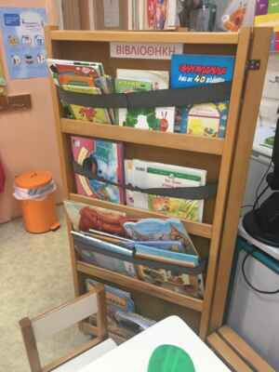
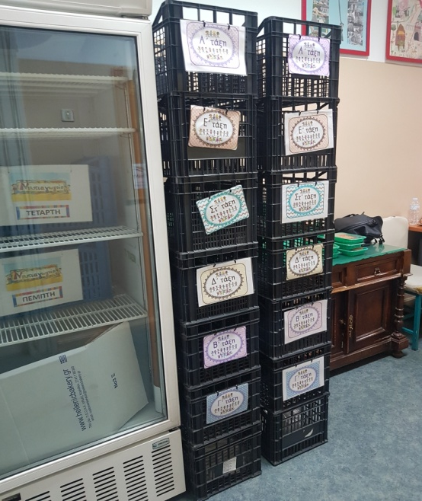
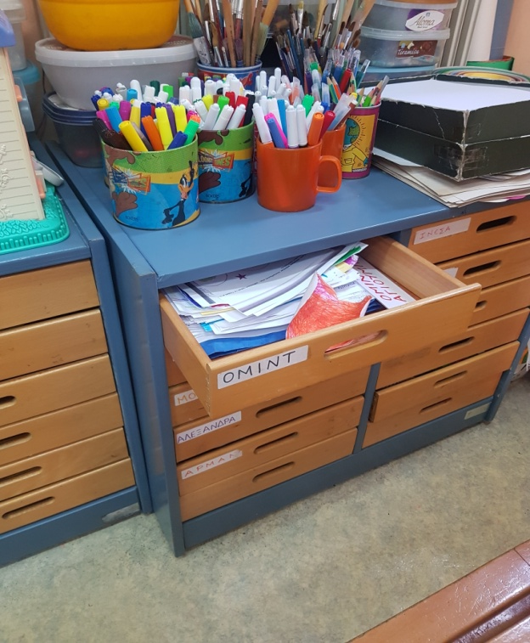
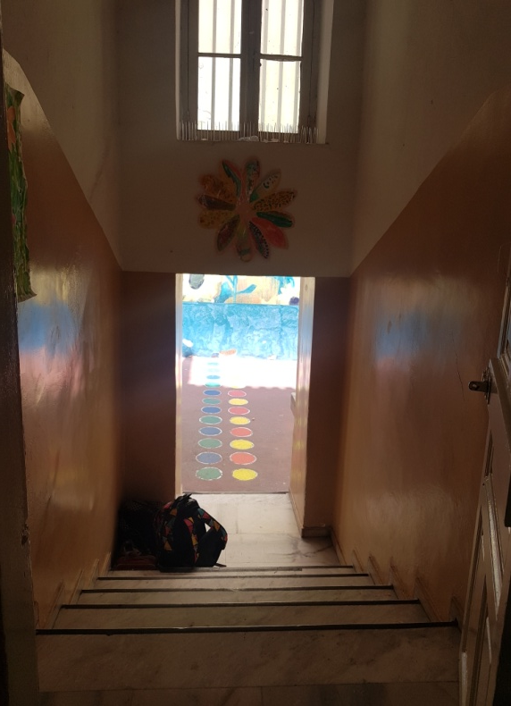
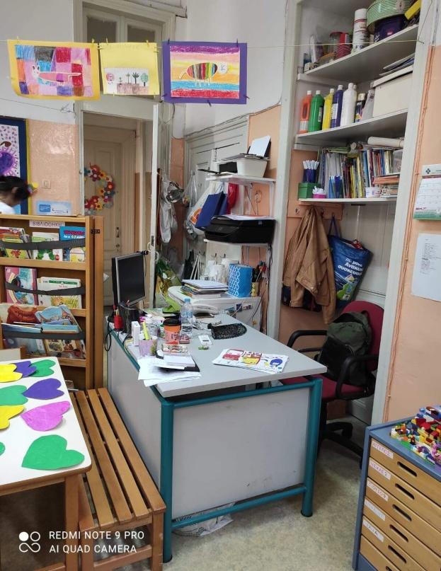
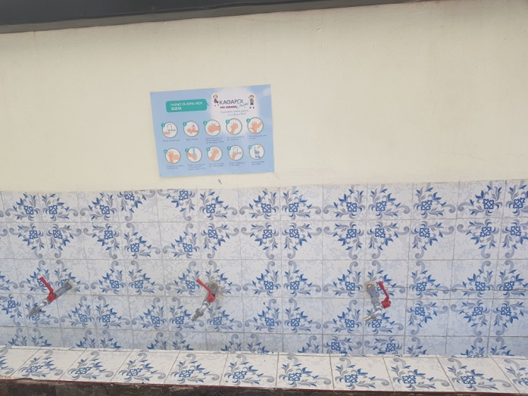

Slide 7
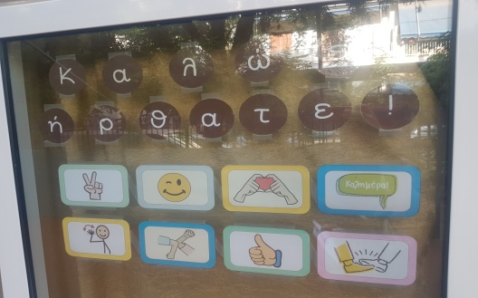
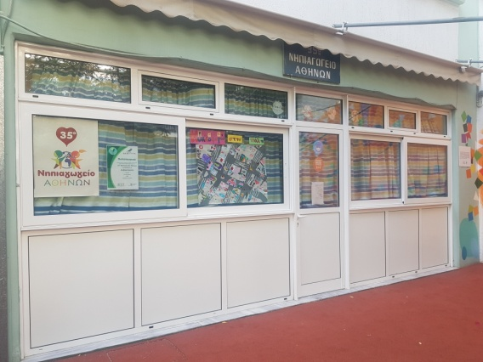
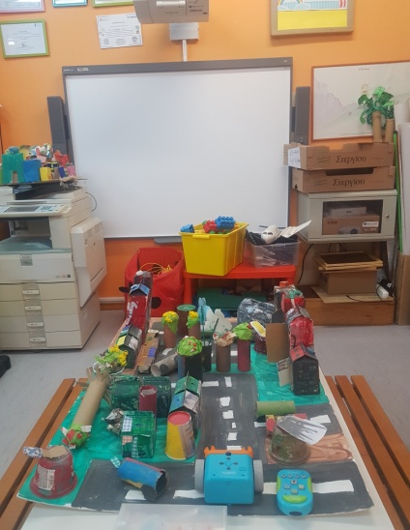
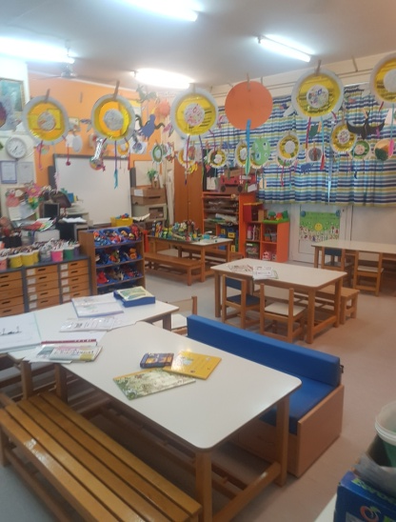
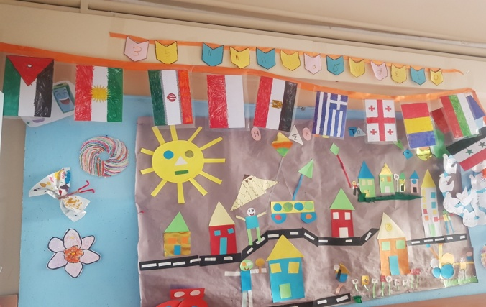
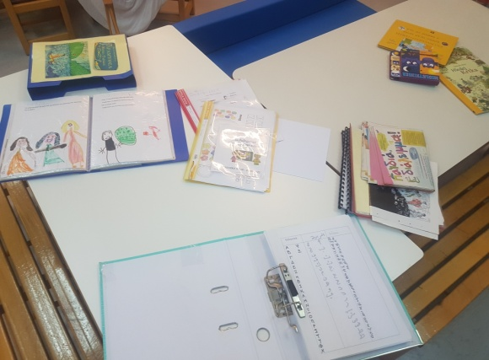
35. mateřská škola v Aténách = 35ο ΝΗΠΙΑΓΩΓΕΙΟ ΑΘΗΝΑΣ
Celodenní školka- 7:45-16:00 hodin
Jsou zde 2 paní učitelky, jedna je zároveň i ředitelka MŠ - María
Mateřskou školu navštěvuje 25 dětí z toho pouze 2 jsou Řekové ( Polsko, Sýrie, Bangladéš, Irák, Gruzie, Bulharsko, Rumunsko, Moldávie)
Škola pracuje hodně na projektech, které realizuje až poté, co se děti více seznámí s řeckým jazykem.
Je zde výborná spolupráce s rodiči
Oběd do mateřské školy dováží charita
Mateřskou školu navštěvuje školní psycholog (osvěta pro rodiče na spánkový režim dětí)
Ve školce se mi velice líbilo množství projektů, na kterých společně pracovali . Velmi krásný byl projekt lapače snů spojené s ukolébavkami z rodných zemí dětí. Z celého projektu vznikla kniha v jazycích dětí, které do mateřské školy dochází.

Slide 8
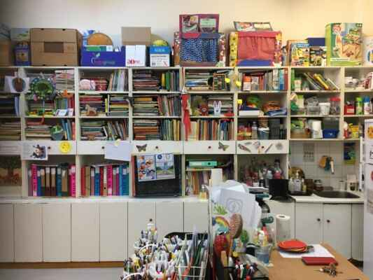
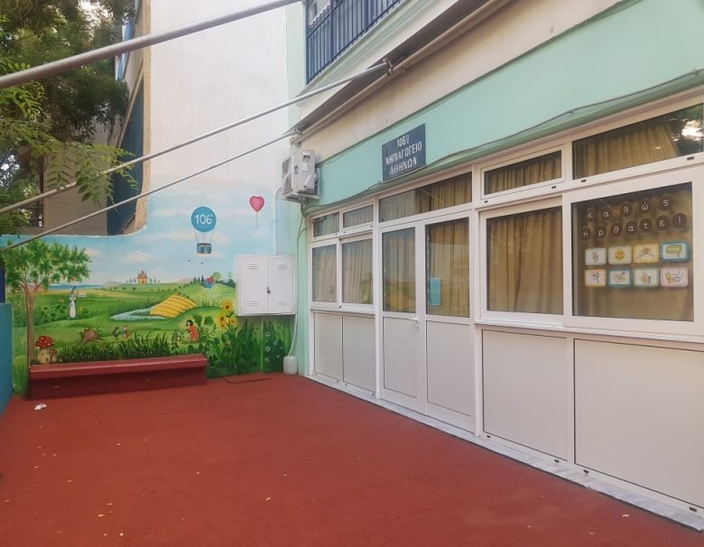
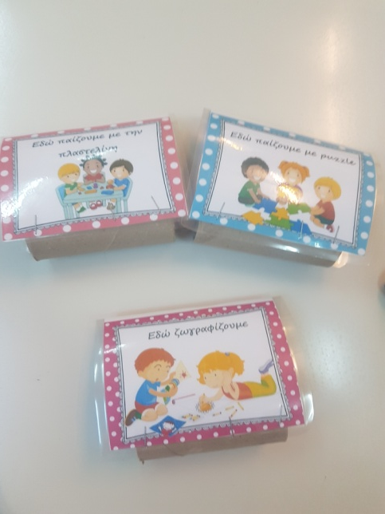
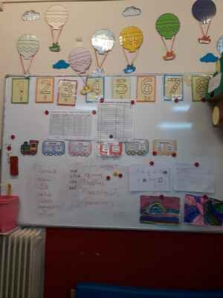
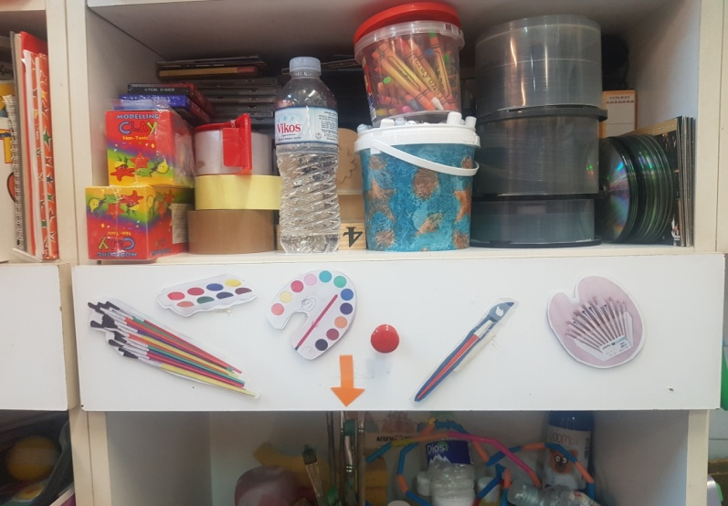
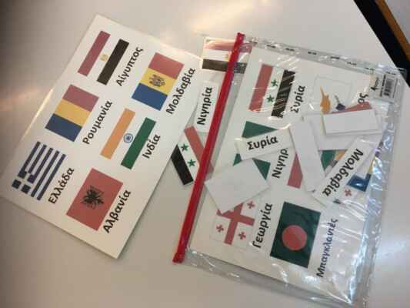

Slide 9
Využití zkušeností
Každodenní práce s jazykem s dětmi s OMJ
Podpora kultury dětí s OMJ a usnadnění jejich adaptace, využití učitele cizince
Podpořit spolupráci s rodiči OMJ - zařadit projektové dny se zapojením dětí a rodičů cizinců při seznamování s jejich kulturou (obohatit projektové dny o typické předměty, obrázky, knihy, hudbu z rodiny dětí s OMJ..)
Využití VV pro děti OMJ při osvojení českého jazyka, piktogramy, popis jednoduchých obrázků ( posloupnost)
Využití volných chvilek k podpoře českého jazyka ( oblékání, režimové chvilky – opakování piktogramů, názvů oblečení, hraček atd. ….)
Využití některých cílů Freinetovy metody – tzv. schůzky ve třídě – společném plánování činností, výletů, řešení kladů i negativ v rámci třídy, zapojení rodičů a dětí při tvorbě knížky nebo časopisu třídy

Slide 10
Děkujeme za pozornost
SVĚT MEZI DĚTMI V MŠ VORÁČOVSKÁ CZ.07.4.68/0.0/0.0/17_045/0000953 je spolufinancován Evropskou unií.

